Slide 1
Здоровьесберегающий проект «Будь здоров. малыш!»
Средняя группа № 7
Воспитатель Дмитриева И.В
2017 г..

Slide 2
Цель проекта:
Сформировать у детей основы здорового образа жизни, добиваться осознанного выполнения правил здоровьесбережения и ответственного отношения, как к собственному здоровью, так и здоровью окружающих.

Slide 3
Задачи проекта:
Продолжать формировать у детей позиции признания ценности здоровья, чувство ответственности за сохранение и укрепление своего здоровья.
Расширять знания и навыки по гигиенической культуре. Воспитывать привычку сохранять правильную осанку.
Закреплять знания о здоровых и вредных продуктах питания.
Расширять знания о влиянии закаливания на здоровье человека.
Сплочение детей и родителей, родителей и педагогов в процессе активного сотрудничества в ходе реализации проекта.

Slide 4
Реализация проекта: с 1 октября по 30 ноября
Тип проекта:
Краткосрочный;
Участники проекта:
Воспитатели, дети, родители

Slide 5
Реализация проекта

Slide 6
Физкультурный уголок в группе

Slide 7
Спортивные игры (баскетбол, игры с фитболом)

Slide 8
С обручами, мячами

Slide 9
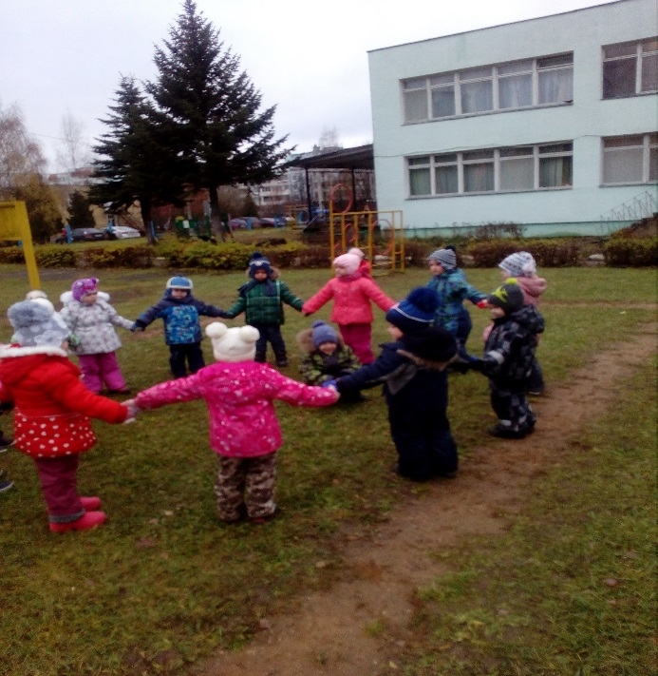
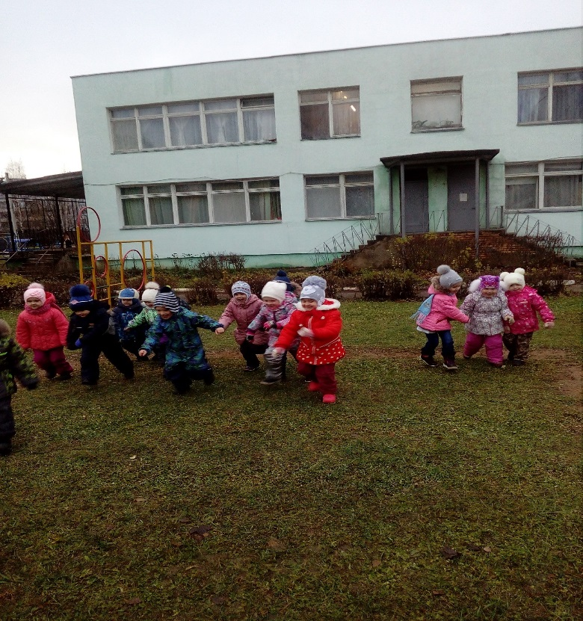
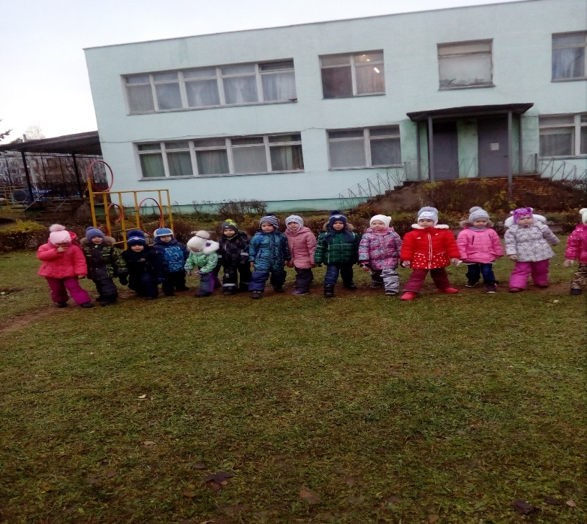
Подвижные игры

Slide 10
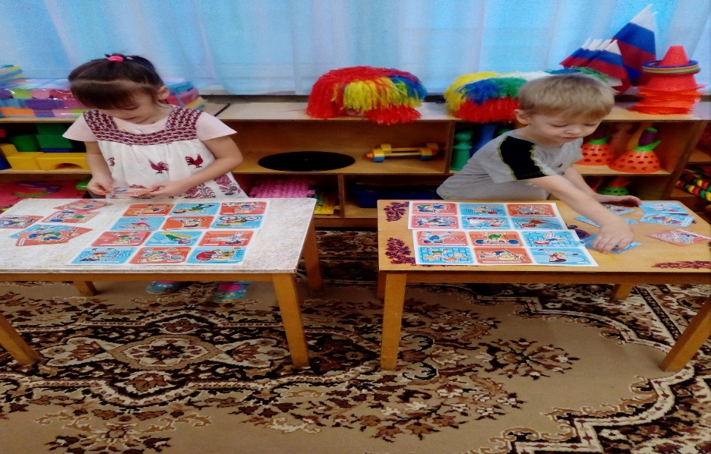
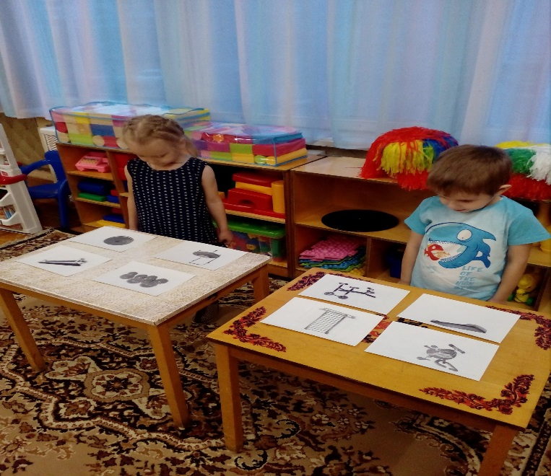
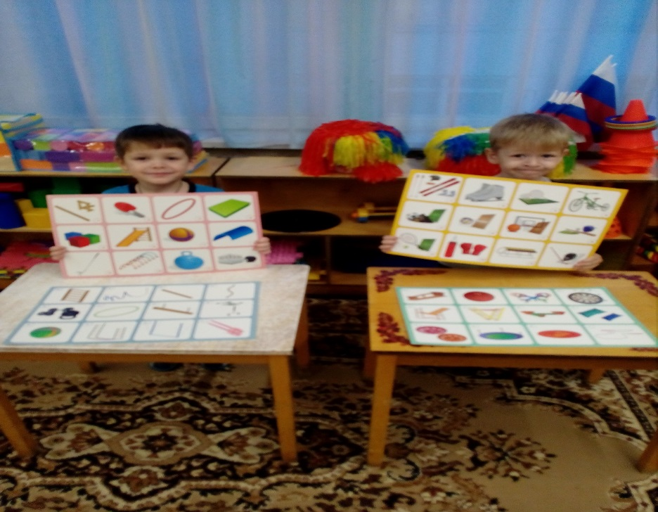
Дидактические игры о спорте:
«Спортлото», «Назови спортивный инвентарь», «Виды спорта»

Slide 11
Дыхательная гимнастика «Ветер северный и южный»

Slide 12
Изготовлены шапочки для игры «Витамины и «Каша»

Slide 13
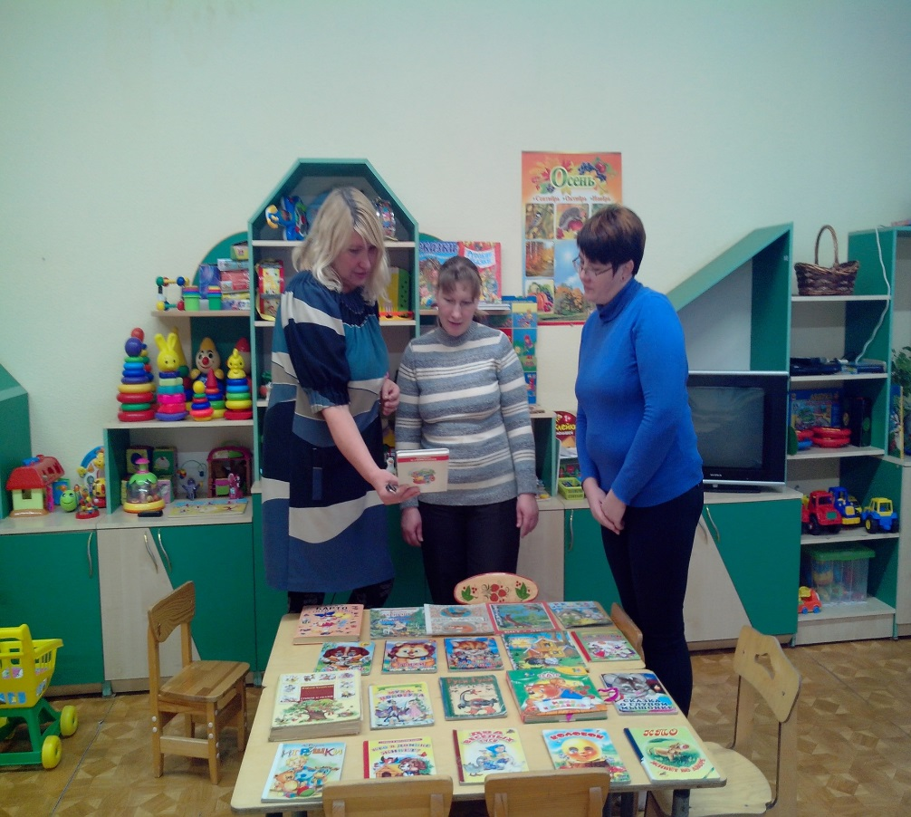
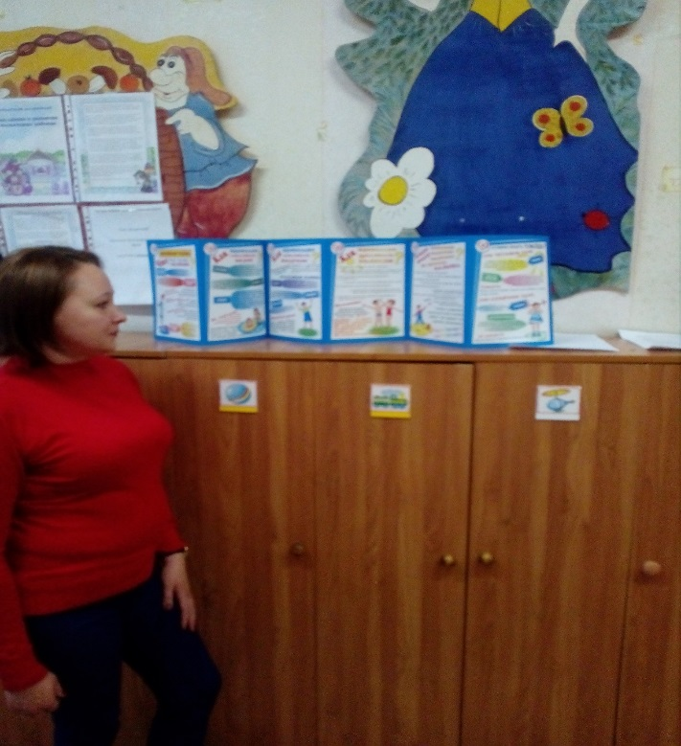
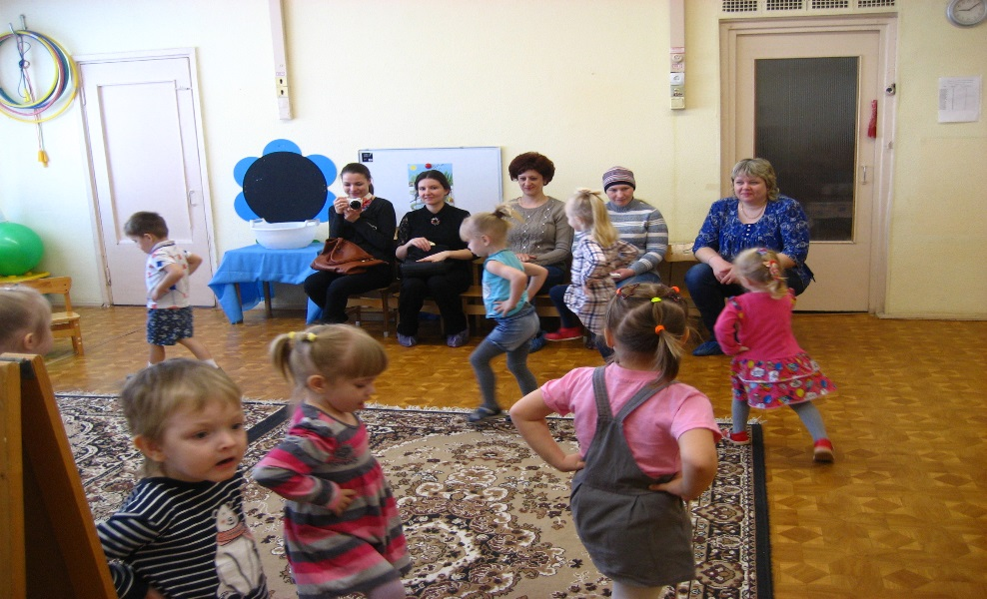
Работа с родителями

Slide 14
Выставка рисунков «Мой любимый вид спорта»

Slide 15
Конкурс плакатов Друзья «Мойдодыра»

Slide 16
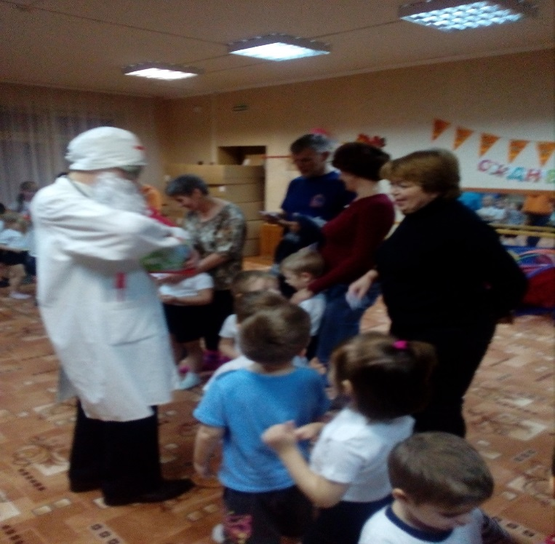
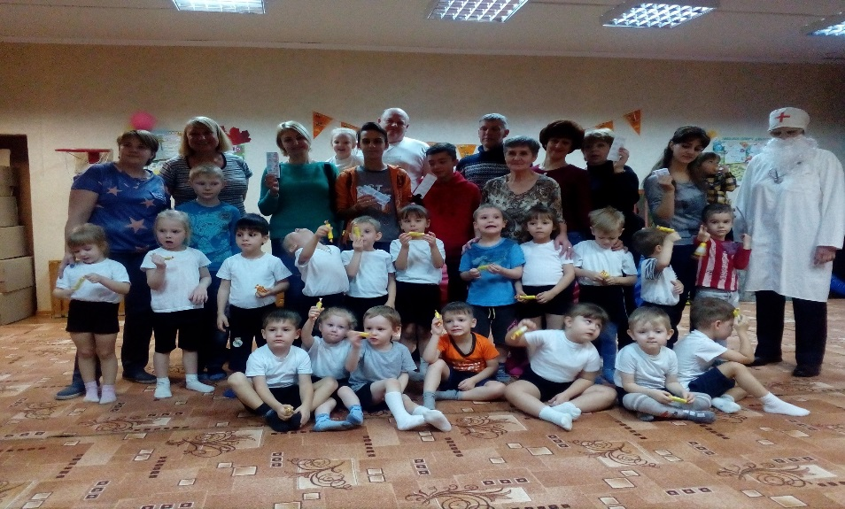
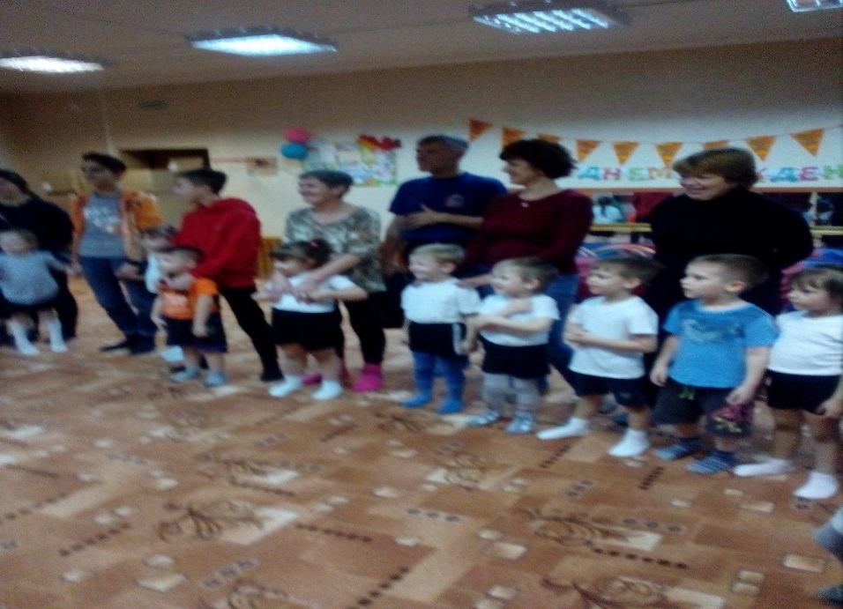
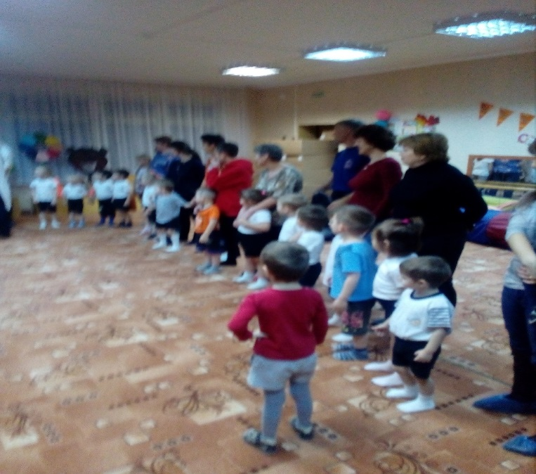
Спортивно-физкультурный досуг с родителями
С родителями
спортивно

Slide 17
Спасибо за внимание!

